Slide 1
Мій рідний край м. золоте
Жученко Даніїл
М-14т1-20

Slide 2
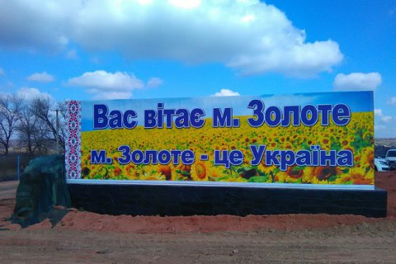
Історична довідка
Місто засновано на початку ХХ століття. У 1840 р. Були виявлені поклади вугілля. Місто почало бурхливо розвиватися з 1860-х рр. з відкриттям вуглевидобувної шахти у Словяносербському повіті Катеринославської губернії. У XIX ст. шахта «Золоте» була у власності французів і бельгійців. Пожвавлення життя міста наступило у протягом 1960-1970-х рр. із активізацією в цьому районі стаханівського руху. Із 1990-х рр. місто повільно вмирало.

Slide 3
Походження назви
Легенда пов’язує назву міста з подіями часів монголо-татарського іга. Татарська флотилія, навантажена даниною, зібраною з підвладного люду, поверталася до Криму. Здійнялась буря, і хвилі ринули на чужинців. Вода поглинула і човни, і скарби.
На думку ж науковців, своєю назвою річка завдячує природним особливостям: дно Золотоношки, покрите піщаними наносами, сяяло, мов золото, від домішків слюди золотавого кольору.
Отже, найбільш ймовірним є твердження про те, що місто отримало свою назву не від тих скарбів, що проходили через нього, а від блискучих розливів місцевої річки.

Slide 4
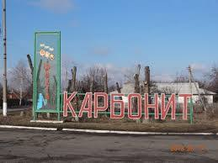

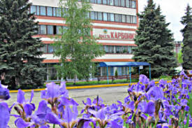
Село Карбонит
Герб
Шахта Карбонит

Slide 5
Російсько-українська війна
Війна на сході України
6 вересня 2014 року Золоте було обстріляне керованими Російською Федерацією терористами.
6 жовтня 2014 року з контрольованого терористами Кіровська було здійснено обстріл Золотого установками РСЗВ БМ-21 «Град», від осколкових поранень померли місцеві
7 жовтня 2014 року місто було виключено зі складу Первомайської міськради і приєднано до Попаснянського району Луганської області.
На даний момент у нашому місті, за наказом президента України Володимира Зеленського, відведено війська.

